Slide 1
دیمریزاسیون الکتروشیمیایی مشتقات هالونیتروآرن و یک استراتژی سبز برای سنتز مشتقات آزوکسی و آزوبنزن
گروه آموزشی تجزیه دانشکده شیمی دانشگاه بوعلی‌سینا همدان
سیدعلی سادات نبی (دانشجوی کارشناسی ارشد)
پروفسور داوود نعمت الهی (استاد راهنما)
alisadatnabi@gmail.com
nemat@basu.ac.ir

Slide 2
چکیده
در این پژوهش یک روش دیمریزاسیون الکتروشیمیایی با استفاده از مشتقات هالونیتروبنزن به عنوان مواد اولیه برای سنتز برخی ترکیبات diazeneoxide و diazene معرفی شده است. در این مطالعه اکسیداسیون الکتروشیمیایی–N (هالوفنیل)هیدروکسیل آمین ها به اشکال رادیکالی آنها بررسی و برای سنتز مشتقات جدید دیازن اکسید و دیازن استفاده می شود. مکانیسم دیمریزاسیون در مخلوط آب / استونیتریل با استفاده از ولتامتری چرخه ای و کولومتری در پتانسیل کنترل شده بررسی شده است.
استراتژی مورد استفاده نیازی به استفاده از کاتالیزورها و مراحل چالش برانگیز ندارد. نوع واکنش یک واکنش زوجی است، که در آن ابتدا هالونیتروآرن ها در سطح کاتد به هیدروکسیل آمین های مربوطه کاهش می یابند و متعاقباً هیدروکسیل آمین های تولید شده به روش کاتدی به شکل رادیکالی در سطح آند اکسید می شوند.
کلمات کلیدی: دیمریزاسیون، دیازن اکسید، دیازن، رادیکال

Slide 3
مقدمه
از بین مولکولهای آلی مهم، ترکیبات آزوکسی و آزوبنزن به دلیل ویژگیهای متمایز و جدیدی که از گروه های عاملی N−N−O و N=N ناشی می شود در جامعه شیمی مورد توجه قرار گرفته اند. از این مواد آروماتیک به طور گسترده در داروسازی و سنتز شیمیایی استفاده می شود. ذکر این نکته اجتناب ناپذیر است که ترکیبات آزوکسی و آزو تعداد قابل توجهی کاربرد در تولید مواد رنگی بدست آورده اند.
استراتژی های مختلفی برای سنتز ترکیبات آزوکسی و آزو وجود دارد، گفته شده است که کاهش انتخابی مواد خوراکی نیترو می تواند سودآور باشد و از سایر استراتژی ها پیشی بگیرد. با این وجود، کاهش نیترو تحت چندین مرحله به همراه الکترون-پروتون انجام می شود و سنتز ترکیبات آزوکسی و آزو همچنان یک چالش مهم است.
در چند سال گذشته، چندین روش برای تهیه آزوکسی بنزن ها وجود داشته است، مانند استفاده از نیتروبنزن ها از طریق دیمریزاسیون احیایی با استفاده از نانوذرات مس، نیکل/ CeO₂، نانوکامپوزیت های نیکل/گرافن و ورق های نانو ایریدیم/رودیم و همچنین تراکم آریل نیتروسو با آریل هیدروکسیل آمین. در نتیجه این واکنشها به فلزات سنگین یا کاتالیزور نیاز دارند از این رو هزینه و آلودگی محیط زیست را افزایش می دهند. اخیراً سنتز الکتروشیمیایی به دلیل توانایی در کنترل دقیق پتانسیل و جریان به عنوان گزینه ای در شیمی سنتزی پیشنهاد شده است. الکترونها که عامل اصلی واکنش شیمیایی هستند به عنوان واکنشگرهای سبز شناسایی میشوند. با تغییر پتانسیل و جریان می توان غلظت، حساسیت شیمیایی عناصر واکنش پذیر و توزیع محصول را تحت تأثیر قرار داد.

Slide 4
مقدمه
در این پژوهش روشی ساده و بدون محصولات جانبی از سنتز مشتقات آزوکسی و آزوی هالوژنه توسط یک واکنش دیمرشدن بر اساس کاهش پی در پی و اکسیداسیون هالونیتروآرن ها بدون استفاده از کاتالیزور مورد بررسی قرار گرفته و گزارش شده است.
ترکیبات آروماتیک هالونیترو به طور گسترده در سنتز مواد مخدر، مواد نگهدارنده چوب، رنگ، مواد شیمیایی عکاسی و طعم دهنده ها استفاده شده است.
بر اساس نتایج این پژوهش، مکانیزم جدیدی برای اکسیداسیون فنیل هیدروکسیل آمین بدست می آید که در آن اکسیداسیون فنیل هیدروکسیل آمین بر روی سطح آند، به جای عبور از مسیر دو الکترون و تبدیل به نیتروسو بنزن، از طریق یک الکترون انجام می شود و یک رادیکال فنیل هیدروکسیل آمین ایجاد می شود و با جفت شدن رادیکالهای تولید شده روی سطح آند، ترکیبات مورد نظر سنتز می شوند.

Slide 5
روش‌ انجام تحقیق
ولتامتری چرخه ای، کوولومتری با پتانسیل کنترل شده، الکترولیز جریان ثابت و الکترولیز مقدماتی با استفاده از یک پتانسیواستات/گالوانواستات مدل Autolab PGSTAT 20 انجام شد. الکترود کاری که در آزمایش های ولتامتری استفاده شد از نوع گلاسی کربن (قطر 2.8 میلی متر) و یک سیم پلاتین به عنوان الکترود کمکی بود. قبل از هر آزمایش، الکترود GC با استفاده از دوغاب آلومینا (از شرکت آلومینای ایران) پولیش داده شد. الکترود کاری که در الکترولیز جریان ثابت، کوولومتری پتانسیل کنترل شده و الکترولیز در مقیاس ماکرو استفاده می شود، شامل چهار میله کربن (31 سانتی متر مربع) می باشد، در حالی که یک میله کربن نیز الکترود کمکی را تشکیل می دهد. پتانسیل های الکترود کار در برابر رفرنس (Ag/AgCl) اندازه گیری می شود و تمام الکترودهای مورد استفاده ساخت شرکت آذر الکترود می باشد.
پارا-یدونیتروبنزن، اورتو-یدونیتروبنزن، پارا-کلرونیتروبنزن، پارا-برومونیتروبنزن و اورتو-برومونیتروبنزن بر اساس روشهای قبلا شرح داده شده (سندمیر) سنتز شدند.
p-nitroaniline (PNA) ، o-nitroaniline (ONA) و سایر مواد شیمیایی مانند اسید سولفوریک، سدیم نیترید، پتاسیم یداید، اسید هیدروکلریدریک، هیدروبرومیک اسید، اسید استیک، اسید پرکلریک و اسید فسفریک تهیه شده از منابع تجاری و بدون هیچ گونه تصفیه استفاده می شود .

Slide 6
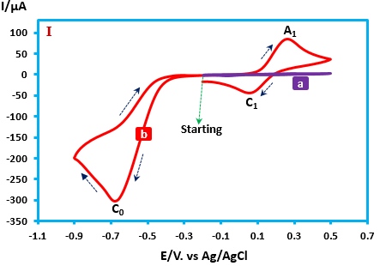
نتایج
ولتاموگرام های چرخه ایPBNB (پارا-برومونیتروبنزن) در دو محدوده بالقوه ثبت شدند (شکل 1). هنگامی که پتانسیل از 0.2- ولت تا 0.5+ ولت بر مبنای رفرنس (Ag/AgCl) اسکن شد، PBNBهیچگونه پیک اکسیدی یا احیایی نشان نمی دهد (منحنی .(a اما با اسکن پتانسیل از 0.2- ولت تا پتانسیل منفی کافی (0.9- ولت) (منحنی b) ، ولتاموگرام ها از یک پیک کاتدی برگشت ناپذیر (C₀) تشکیل شده است که مربوط به احیای چهار الکترونی گروه نیترو به هیدروکسیل آمین می باشد. و سیستم ردوکس برگشت پذیر (A₁/C₁) نسبت داده شده به زوج ردوکس فنیل هیدروکسیل آمین/ فنیل هیدروکسیل آمین رادیکالی (PHA/PHA_{R}) می باشد.
Figure 1. Cyclic voltammograms of 1.0 mM of PBNB at glassy carbon electrode, in aqueous solution containing phosphate buffer (c = 0.2 M, pH = 3)/acetonitrile (50/50 v/v). Scan rate: 100 mV.s⁻¹; t = 25 ± 1 ͦ C.

Slide 7
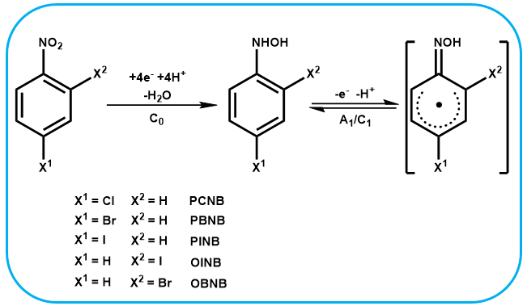
نتایج
مسیر منتهی به اکسیداسیون فنیل هیدروکسیل آمین تولید شده به روش کاتدی(A₁/C₁) در طرح 1 آورده شده است که شامل اکسیداسیون یک الکترونی و تشکیل مشتقات رادیکالی فنیل هیدروکسیل آمین (PHA_{R}) است.
Scheme 1. Electrochemical behavior of PCNB, PBNB, PINB, OBNB and OINB.

Slide 8
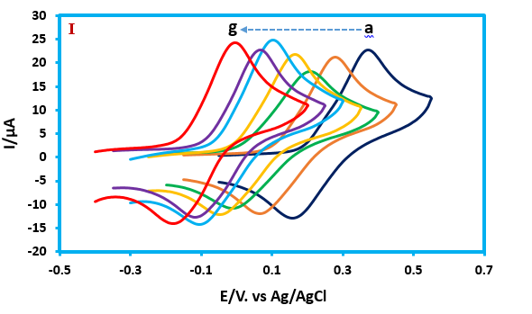
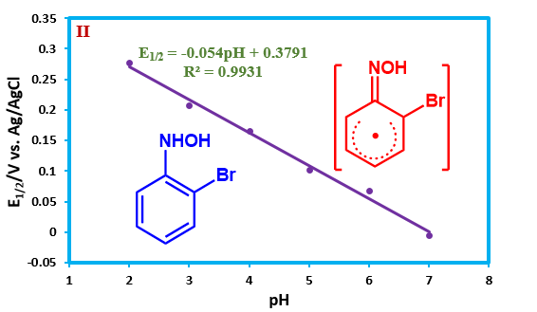
نتایج
اثرpH بر روی ولتاموگرام های چرخه ای OBNB بررسی شده است (شکل 2). داده ها نشان می دهد که پتانسیل هر سه پیک(A₁, C₁ ,C₀) به pH وابسته است. علاوه بر این، نمودار پتانسیل pH برای سیستم ردوکس -2)-N بروموفنیل)هیدروکسیل آمین زوج ردوکس (A₁/C₁) روند یک الکترون / یک پروتون را تأیید می کند. و مشخص شد که پتانسیل نیم موج (E_{1/2}) با افزایش pHبه مقادیر منفی منتقل می شود، که نشان می دهد پروتون در فرآیند انتقال الکترود نقش دارد.
Figure 2. (I) Cyclic voltammograms of 1.0 mM OBNB at glassy carbon electrode, in water/acetonitrile (50/50) mixture with various pH values and same ionic strength. pHs from (a) to (g) are: 2.02, 3.01, 4.00, 5.02, 6.03 and 7.00 Working electrode: glassy carbon. Scan rate: 100 mV.s⁻¹; Temperature: 25±1◦C. And (II) Pourbaix diagram for OBNB.

Slide 9
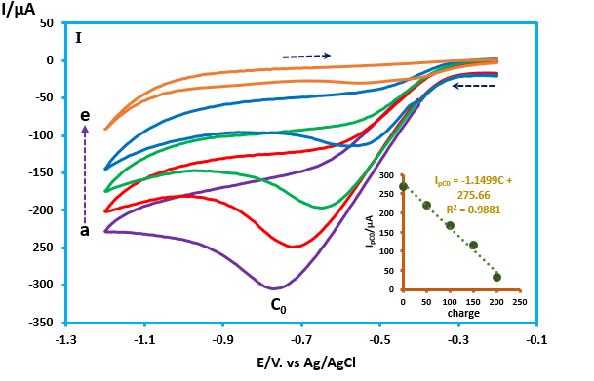
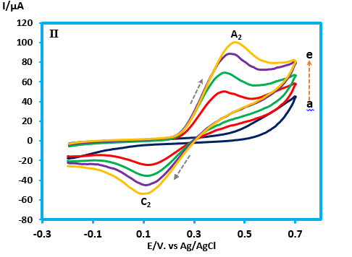
نتایج
این مطالعات توسط کولومتری با پتانسیل کنترل شده یک محلول حاوی (0.5 میلی مول)PBNB در پتانسیل 1.10- ولت دنبال شد. علاوه بر این از ولتامتری چرخه ای برای نظارت بر الکترولیز استفاده شد تا اطلاعات بیشتری در مورد روند واکنش و تعداد الکترون های منتقل شده بدست آوریم. ولتاموگرام های چرخه ای نشان می دهد که پیکC₀ با پیشرفت الکترولیز کاهش تدریجی نشان می دهد (شکل3. قسمت اول). جریان پیک C₀ پس از انتقال حدود چهار الکترون به ازای هر مولکولPBNB ، تقریباً صفر می شود (شکل3. قسمت اول). علاوه بر این، در قسمت دوم شکل 3 شکل گیری و افزایش مداوم پیک های آندی و کاتدی جدید با پیشروی الکترولیز را نشان می دهد.
Fig. 3. Part (I): Cyclic voltammograms of 0.5 mM PBNB in acetonitrile/water mixture (50/50 v/v) containing 0.2 M phosphate buffer (pH = 3) during controlled-potential coulometry at -1.10 V versus Ag/AgCl. Inset: variation of peak C₀ current versus consumed charge. Part (II): Cyclic voltammograms of PBNB during controlled-potential coulometry after scanning the potential from -0.20 to +0.70 V. Voltammograms in parts I and II are taken after consumption of: a) 0, b) 50, c) 100, d) 150 and e) 200 C. Scan rate: 100 mV.s⁻¹ and T = 25±1 ͦ C.

Slide 10
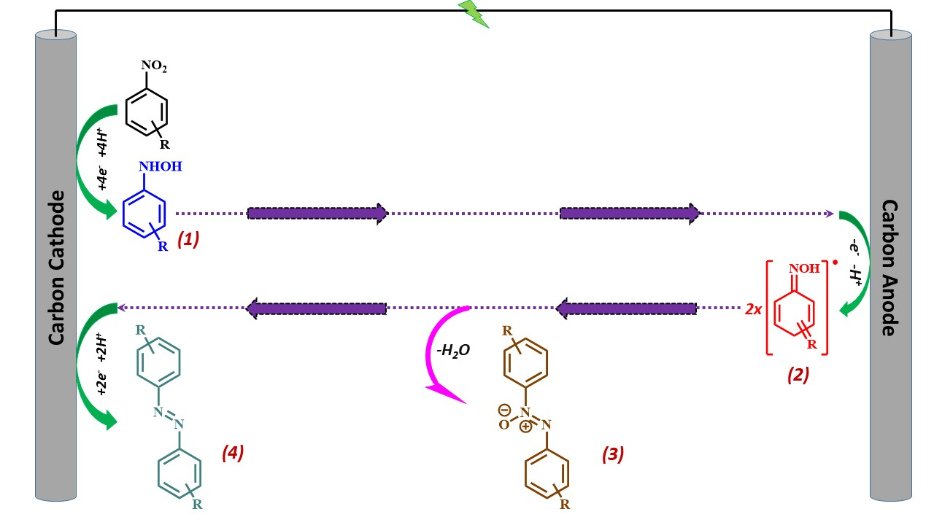
نتایج
سنتز محصولات مورد نظر توسط الکترولیز جریان ثابت PBNB،PCNB ،PINB ، OBNBو OINB انجام شد. مکانیسم پیشنهادی برای سنتز (Z)-1,2-bis(4-halophenyl)diazeneoxide و(E)-1,2-bis(2-halophenyl)diazene در طرح 2 نشان داده شده است. همانطور که مشاهده می شود، هالوفنیل هیدروکسیل آمین به صورت کاتدی تولید می شود و در آند اکسید می شود (اکسیداسیون مستقیم) و باعث ایجاد رادیکال هالوفنیل هیدروکسیل آمین می شود، واکنش اتصال بین رادیکالها (PHA_{R}) موجب تولید مشتقات دیازن اکسید و دیازن مربوطه می شود.

Slide 11
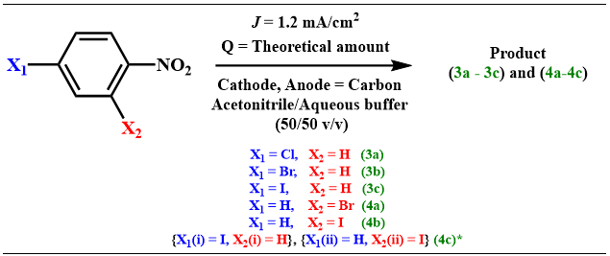
نتایج
محصولات و بازده آنها در جدول 1 خلاصه شده است. با داشتن شرایط بهینه شده، ما با استفاده از طیف وسیعی از هالونیتروآرن ها، دامنه واکنشها را بررسی کردیم (جدول 1). داده های ارائه شده در جدول 1 نشان می دهد که ما قادر به ایجاد یک روش کارآمد برای سنتز مشتقات آزوکسی و آزو طی یک واکنش با سل تک خانه و با عملکرد کلی 50-81 درصد هستیم.

Slide 12
نتایج
Table 1. Scope of the haloazoxy and haloazo derivatives synthesis.

Slide 13
بحث و نتیجه‌گیری
در این استراتژی جدید، ما از اصول اولیه الکتروشیمیایی برای سنتز ترکیبات مختلف مهم استفاده کردیم. و ما اولین نمونه از تولید درجا و واکنش دیمریزاسیون واسطه های رادیکالی ناپایدار )-Nهالوفنیل(هیدروکسیل آمین را برای سنتز ترکیبات عنوان شده گزارش دادیم.
مکانیسم واکنش گزارش شده برای سنتز این ترکیبات (طرح 2)، از جمله احیای کاتدی، واکنش اکسیداسیون آندی و دیمریزاسیون منحصر به فرد است و در جاهای دیگر گزارش نشده است.
در این پژوهش یک روش الکتروشیمیایی سبز و آسان برای سنتز ترکیبات عنوان شده گزارش شده است.

Slide 14
تقدیر و تشکر
با تشکر و قدردانی فراوان از استاد راهنمای محترم
آقای دکتر نعمت الهی

Slide 15
منابع
[1] D. Formenti, F. Ferretti, F.K. Scharnagl, M. Beller, Reduction of nitro compounds using 3d-non-noble metal catalysts, Chemical reviews, 119 (2018) 2611-2680.
[2] M.E. Belowich, J.F. Stoddart, Dynamic imine chemistry, Chemical Society Reviews, 41 (2012) 2003-2024.
[3] H. Kagechika, T. Himi, K. Namikawa, E. Kawachi, Y. Hashimoto, K. Shudo, Retinobenzoic acids. 3. Structure-activity relationships of retinoidal azobenzene-4-carboxylic acids and stilbene-4-carboxylic acids, Journal of medicinal chemistry, 32 (1989) 1098-1108.
[4] H. Takahashi, T. Ishioka, Y. Koiso, M. SODEOKA, Y. HASHIMOTO, Anti-androgenic activity of substituted azo-and azoxy-benzene derivatives, Biological and Pharmaceutical Bulletin, 23 (2000) 1387-1390.
[5] R.V. Jagadeesh, K. Murugesan, A.S. Alshammari, H. Neumann, M.-M. Pohl, J. Radnik, M. Beller, MOF-derived cobalt nanoparticles catalyze a general synthesis of amines, Science, 358 (2017) 326-332.
[6] J. Li, S. Song, Y. Long, L. Wu, X. Wang, Y. Xing, R. Jin, X. Liu, H. Zhang, Investigating the hybrid‐structure‐effect of CeO2‐encapsulated Au nanostructures on the transfer coupling of nitrobenzene, Advanced Materials, 30 (2018) 1704416.
[7] A. Grirrane, A. Corma, H. García, Gold-catalyzed synthesis of aromatic azo compounds from anilines and nitroaromatics, Science, 322 (2008) 1661-1664.
[8] S.C. Jensen, S. Bettis Homan, E.A. Weiss, Photocatalytic conversion of nitrobenzene to aniline through sequential proton-coupled one-electron transfers from a cadmium sulfide quantum dot, Journal of the American Chemical Society, 138 (2016) 1591-1600.

Slide 16
منابع
[9] P. Serna, A. Corma, Transforming nano metal nonselective particulates into chemoselective catalysts for hydrogenation of substituted nitrobenzenes, Acs Catalysis, 5 (2015) 7114-7121.
[10] J. Song, Z.-F. Huang, L. Pan, K. Li, X. Zhang, L. Wang, J.-J. Zou, Review on selective hydrogenation of nitroarene by catalytic, photocatalytic and electrocatalytic reactions, Applied Catalysis B: Environmental, 227 (2018) 386-408.
[11] B. Mokhtari, D. Nematollahi, H. Salehzadeh, Paired electrochemical conversion of nitroarenes to sulfonamides, diarylsulfones and bis (arylsulfonyl) aminophenols, Green Chemistry, 20 (2018) 1499-1505.
[12] Z. Chen, Y. Qiu, X. Wu, Y. Ni, L. Shen, J. Wu, S. Jiang, Highly selective reduction of nitrobenzenes to azoxybenzenes with a copper catalyst, Tetrahedron Letters, 59 (2018) 1382-1384.
[13] Z.-P. Zhang, X.-Y. Wang, K. Yuan, W. Zhu, T. Zhang, Y.-H. Wang, J. Ke, X.-Y. Zheng, C.-H. Yan, Y.-W. Zhang, Free-standing iridium and rhodium-based hierarchically-coiled ultrathin nanosheets for highly selective reduction of nitrobenzene to azoxybenzene under ambient conditions, Nanoscale, 8 (2016) 15744-15752.
[14] M.N. Pahalagedara, L.R. Pahalagedara, J. He, R. Miao, B. Gottlieb, D. Rathnayake, S.L. Suib, Room temperature selective reduction of nitrobenzene to azoxybenzene over magnetically separable urchin-like Ni/Graphene nanocomposites, Journal of Catalysis, 336 (2016) 41-48.
[15] L. Liu, P. Concepción, A. Corma, Modulating the catalytic behavior of non-noble metal nanoparticles by inter-particle interaction for chemoselective hydrogenation of nitroarenes into corresponding azoxy or azo compounds, Journal of Catalysis, 369 (2019) 312-323.
[16] F. Ferlin, M. Cappelletti, R. Vivani, M. Pica, O. Piermatti, L. Vaccaro, Au@ zirconium-phosphonate nanoparticles as an effective catalytic system for the chemoselective and switchable reduction of nitroarenes, Green Chemistry, 21 (2019) 614-626.

